Slide 1

FEHLERKORRIEGIERENDE CODES
Vortrag von Victoria Dimova, Talesia Kalnbach und Lukas Baumann

Slide 2
GLIEDERUNG
Fehlerarten
1.1. Einzelbitfehler
1.2. Bündelfehler
1.3. Synchronisationsfehler
2. Fehlererkennende Codes
2.1. Allgemeines Prinzip
2.2. Anwendungen
2.3. Paritätskontrolle
2.4. Beispiel: ISBN-Nummer
3. Fehlerkorrigierende Codes
3.1. Allgemeines Prinzip
3.2. Redundanz
3.3. Hamming-Distanz
4. Hamming-Code
4.1. Funktionsweise
4.2. Ein- und Ausgabe
4.3. Verwendete Algorithmen
4.4. Bedienung

Slide 3
GLIEDERUNG
Fehlerarten
1.1. Einzelbitfehler
1.2. Bündelfehler
1.3. Synchronisationsfehler
2. Fehlererkennende Codes
2.1. Allgemeines Prinzip
2.2. Anwendungen
2.3. Paritätskontrolle
2.4. Beispiel: ISBN-Nummer
3. Fehlerkorrigierende Codes
3.1. Allgemeines Prinzip
3.2. Redundanz
3.3. Hamming-Distanz
4. Hamming-Code
4.1. Funktionsweise
4.2. Ein- und Ausgabe
4.3. Verwendete Algorithmen
4.4. Bedienung

Slide 4
1. FEHLERARTEN
Einzelbitfehler:
einzelne Fehler, die unabhängig voneinander auftreten
für 1 einzelnes verfälschtes Binärelement verantwortlich

Slide 5
1. FEHLERARTEN
Bündelfehler:
gebündelte Fehler, die unabhängig voneinander auftreten
Beispiele:
Kratzer CDs
Störeinflüsse wie Blitze auf Leitungen
bei Telefongesprächen: Übersprechen, Relaisschaltungen

Slide 6
1. FEHLERARTEN
Synchronisationsfehler:
(meist längere) Bündelfehler
Unterschied:
neben Verlust des Inhalts empfangener Symbole kann auch zu Verlust der Information darüber führen, wie viele Symbole verloren gegangen
→ auch nachfolgende korrekt empfangene Symbole nicht mehr verwendbar,
da nicht bekannt, an welche Stelle Symbole gehören

Slide 7
GLIEDERUNG
Fehlerarten
1.1. Einzelbitfehler
1.2. Bündelfehler
1.3. Synchronisationsfehler
2. Fehlererkennende Codes
2.1. Allgemeines Prinzip
2.2. Anwendungen
2.3. Paritätskontrolle
2.4. Beispiel: ISBN-Nummer
3. Fehlerkorrigierende Codes
3.1. Allgemeines Prinzip
3.2. Redundanz
3.3. Hamming-Distanz
4. Hamming-Code
4.1. Funktionsweise
4.2. Ein- und Ausgabe
4.3. Verwendete Algorithmen
4.4. Bedienung

Slide 8
2.1. ALLGEMEINES PRINZIP
zu gegebener Nachricht weitere Informationen hinzufügen, um Übertragungsfehler zu erkennen
→ wenn Fehler erkannt, meist Wiederholung Übertragung

Slide 9
2.2. ANWENDUNGEN
Lesen von CDs
Datenübertragung bei Computern
→ Bildübertragung, digitale Geldtransfers
Rechnernetzprotokolle
Telefongespräche

Slide 10
2.3. PARITÄTSKONTROLLE
bei binären Nachrichten: Anzahl 1-en zählen
→ Anzahl ungerade: Ende der Nachricht + 1
→ Anzahl gerade: Ende Nachricht + 0
→ Nachteil: nur Einzelfehler erkennbar (bei gerader Anzahl an Fehlern stimmt Parität)

Slide 11
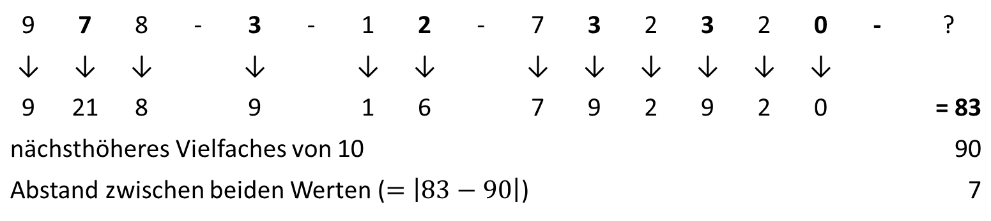
2.4. BEISPIEL: ISBN-NUMMER (ISBN-13)
Berechnung Prüfziffer
9 | 7 | 8 | - | 3 | - | 1 | 2 | - | 7 | 3 | 2 | 3 | 2 | 0 | - | ?
↓ | ↓ | ↓ |  | ↓ |  | ↓ | ↓ |  | ↓ | ↓ | ↓ | ↓ | ↓ | ↓
9 | 21 | 8 |  | 9 |  | 1 | 6 |  | 7 | 9 | 2 | 9 | 2 | 0 |  | = 83
nächsthöheres Vielfaches von 10 |  |  |  |  |  |  |  |  |  |  |  |  |  |  |  | 90
Abstand zwischen beiden Werten ($=\left|83−90\right|$) |  |  |  |  |  |  |  |  |  |  |  |  |  |  |  | 7
→ ISBN: 978-3-12-732320-7
$$z_{13}=\left(10−\left(z_{1}+z_{3}+z_{5}+z_{7}+z_{9}+z_{11}+3∙\left(z_{2}+z_{4}+z_{6}+z_{8}+z_{10}+z_{12}\right) mod 10\right)\right) mod 10$$

Slide 12
GLIEDERUNG
Fehlerarten
1.1. Einzelbitfehler
1.2. Bündelfehler
1.3. Synchronisationsfehler
2. Fehlererkennende Codes
2.1. Allgemeines Prinzip
2.2. Anwendungen
2.3. Paritätskontrolle
2.4. Beispiel: ISBN-Nummer
3. Fehlerkorrigierende Codes
3.1. Allgemeines Prinzip
3.2. Redundanz
3.3. Hamming-Distanz
4. Hamming-Code
4.1. Funktionsweise
4.2. Ein- und Ausgabe
4.3. Verwendete Algorithmen
4.4. Bedienung

Slide 13
3.1. ALLGEMEINES PRINZIP
zu gegebener Nachricht weitere Information hinzufügen, um Übertragungsfehler zu erkennen und zu lokalisieren
bei Fehlern von nicht vorübergehender Natur hilfreich, da Fehlererkennen und Wiederholung Übertragung sinnlos
Vervielfachung von Code vor Übertragung und Vergleich an Empfangsende
→ Nachteil: Vervielfachung Datenmenge

Slide 14
3.1. ALLGEMEINES PRINZIP
Sendedaten
Kanal
Empfangsdaten
Datenquelle
Codierphase
Decodierphase: Fehlererkennung, evtl. Korrektur
Datenempfangsort
Quellcode
redundanter Code
Ur-Quellcode

Slide 15
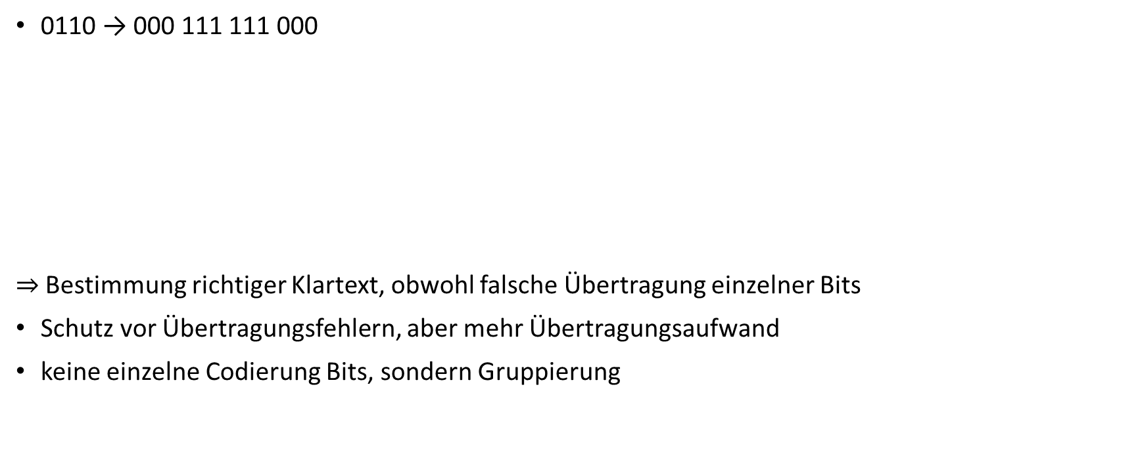
3.2. REDUNDANZ UND BEISPIEL
0110 → 000 111 111 000
$⇒$ Bestimmung richtiger Klartext, obwohl falsche Übertragung einzelner Bits
Schutz vor Übertragungsfehlern, aber mehr Übertragungsaufwand
keine einzelne Codierung Bits, sondern Gruppierung
Klartext | Codierung
0 | 000
1 | 111
Codierung | Klartext
000 010 001 100 | 0
111 101 110 011 | 1

Slide 16

3.2. REDUNDANZ UND GRUPPIERUNG
Bsp.: 0110 → 00111 11100
Verhältnis Klartext-Codierung: $\frac{2}{5}$
→ vorher: $\frac{1}{3}$
Klartext | Codierung
00 | 00000
01 | 00111
10 | 11100
11 | 11011
Codierung |  |  | Klartext
00000 10000 | 01000 00100 | 00010 00001 | 00
00111 10111 | 01111 00011 | 00101 00110 | 01
11100 01100 | 10100 11000 | 11110 11101 | 10
11011 01011 | 10011 11111 | 11001 11010 | 11

Slide 17
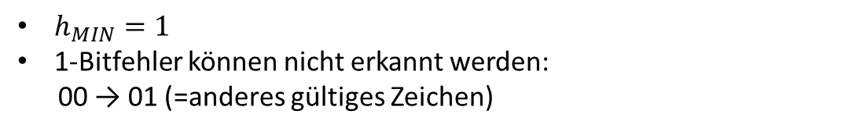
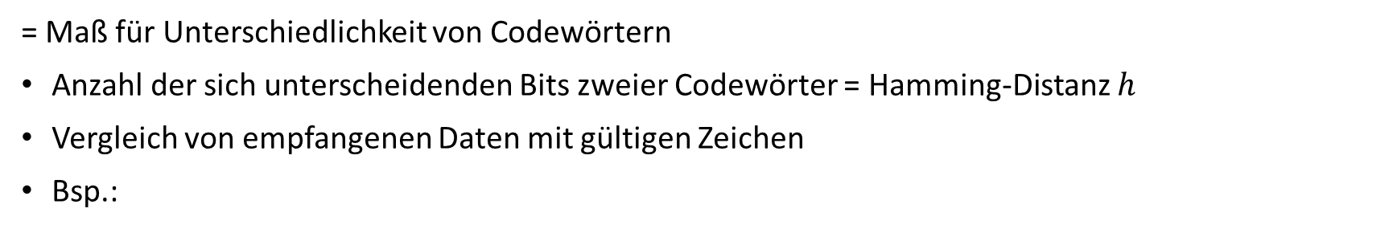
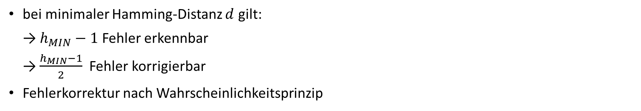
3.3. HAMMING-DISTANZ
= Maß für Unterschiedlichkeit von Codewörtern
Anzahl der sich unterscheidenden Bits zweier Codewörter = Hamming-Distanz $h$
Vergleich von empfangenen Daten mit gültigen Zeichen
Bsp.:
00
01
10
11
$h_{MIN}=1$
1-Bitfehler können nicht erkannt werden:
00 → 01 (=anderes gültiges Zeichen)
bei minimaler Hamming-Distanz $d$ gilt:
→ $h_{MIN}−1$ Fehler erkennbar
→ $\frac{h_{MIN}−1}{2}$ Fehler korrigierbar
Fehlerkorrektur nach Wahrscheinlichkeitsprinzip

Slide 18
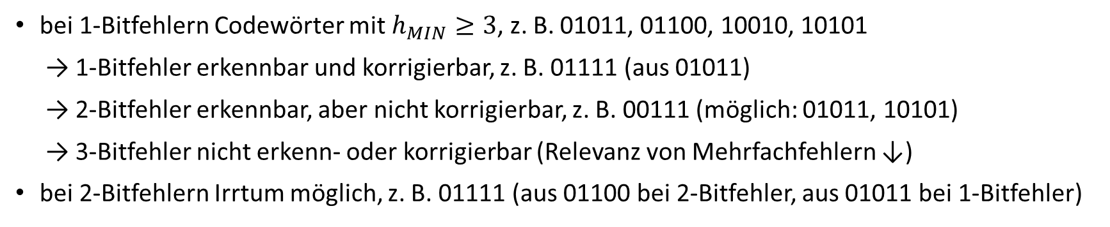
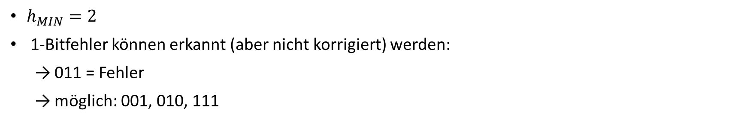
3.3. HAMMING-DISTANZ
001
010
100
111
$h_{MIN}=2$
1-Bitfehler können erkannt (aber nicht korrigiert) werden:
→ 011 = Fehler
→ möglich: 001, 010, 111
bei 1-Bitfehlern Codewörter mit $h_{MIN}≥3$, z. B. 01011, 01100, 10010, 10101
→ 1-Bitfehler erkennbar und korrigierbar, z. B. 01111 (aus 01011)
→ 2-Bitfehler erkennbar, aber nicht korrigierbar, z. B. 00111 (möglich: 01011, 10101)
→ 3-Bitfehler nicht erkenn- oder korrigierbar (Relevanz von Mehrfachfehlern ↓)
bei 2-Bitfehlern Irrtum möglich, z. B. 01111 (aus 01100 bei 2-Bitfehler, aus 01011 bei 1-Bitfehler)

Slide 19
GLIEDERUNG
Fehlerarten
1.1. Einzelbitfehler
1.2. Bündelfehler
1.3. Synchronisationsfehler
2. Fehlererkennende Codes
2.1. Allgemeines Prinzip
2.2. Anwendungen
2.3. Paritätskontrolle
2.4. Beispiel: ISBN-Nummer
3. Fehlerkorrigierende Codes
3.1. Allgemeines Prinzip
3.2. Redundanz
3.3. Hamming-Distanz
4. Hamming-Code
4.1. Funktionsweise
4.2. Ein- und Ausgabe
4.3. Verwendete Algorithmen
4.4. Bedienung

Slide 20
VIELEN DANK FÜR IHRE/EURE AUFMERKSAMKEIT!

Slide 21
QUELLEN
https://bildungsserver.berlin-brandenburg.de/codierung-fehlerkorrektur
https://www.vde-verlag.de/buecher/leseprobe/9783800745364_PROBE_01.pdf
https://studyflix.de/informatik/hamming-distanz-396
https://informatik.mygymer.ch/ef2019/rechnernetze/fehlererkennung
https://de.wikipedia.org/wiki/Internationale_Standardbuchnummer
https://www.eduard-rhein-stiftung.de/grundlagen-der-fehlerkorrigierenden-codierung-hamming-distanzhamming-code/
https://de.wikipedia.org/wiki/Fehlerkorrekturverfahren
http://www.inf.fu-berlin.de/lehre/WS11/infa/fehlercodes.pdf

